Slide 1
МАДОУ «ЦРР-детский сад №2»
г. о. Саранск
Презентация к мероприятию
«День зимующих птиц».
Подготовили:
Воспитатель
Ронжина Светлана Геннадьевна
Педагог дополнительного образования
Данилова Екатерина Евгеньевна

Slide 2
Разве можно забывать:
Улететь могли,
А остались зимовать
Заодно с людьми.
Небогаты их корма,
Горсть одна нужна,
Горсть зерна – и не страшна
Будет им зима.
Зимующие птицы

Slide 3
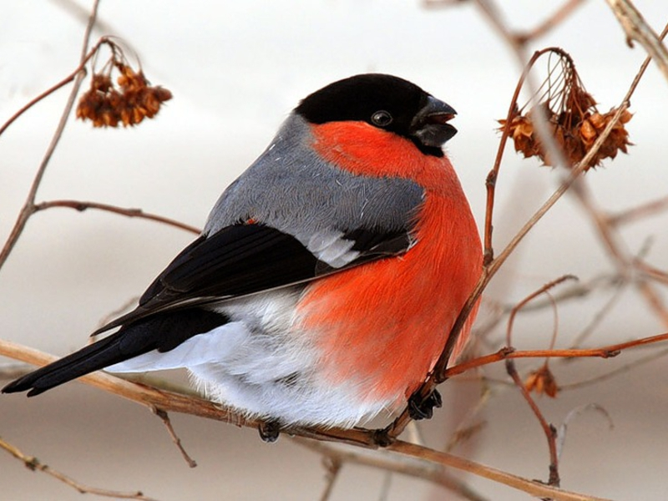
Зимой на ветках яблоки!
Скорей их собери!
И вдруг вспорхнули яблоки,
Ведь это …

Slide 4
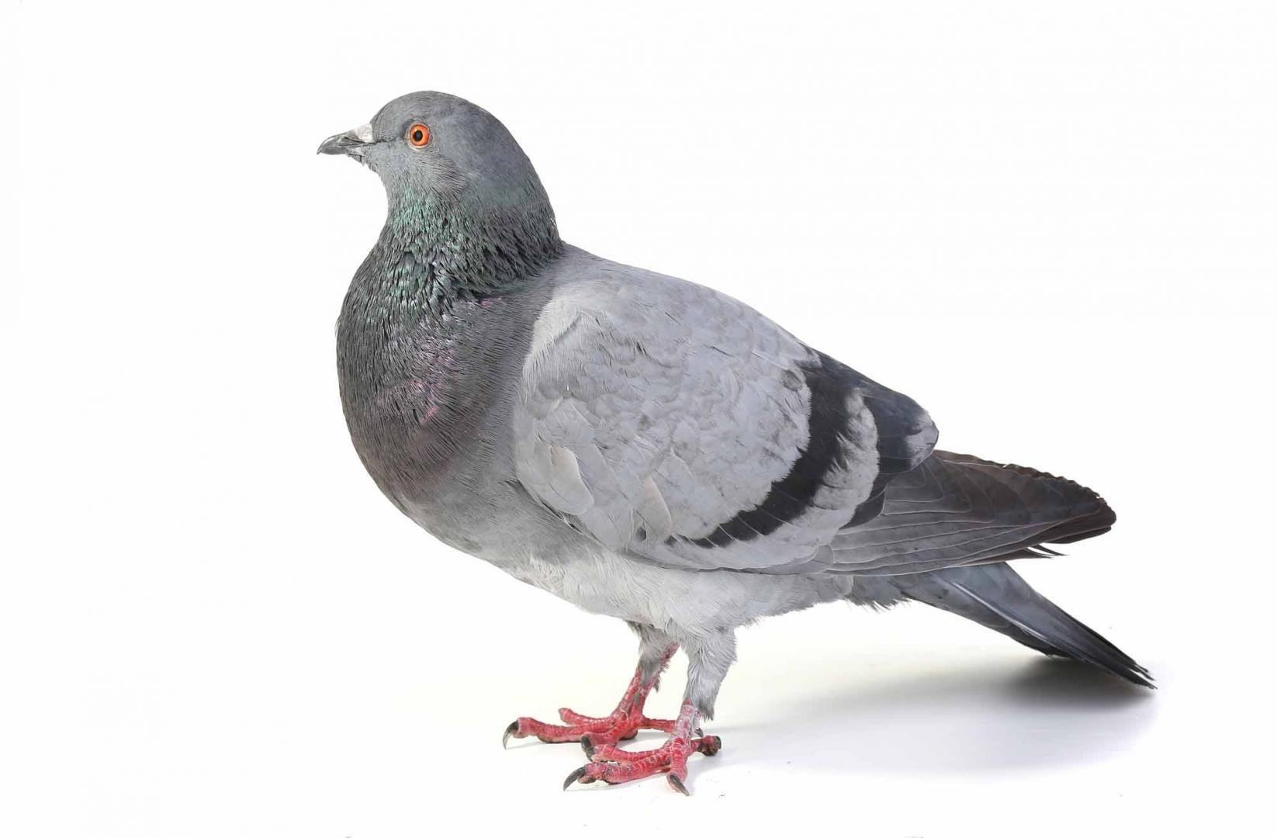
Крошки хлеба подбирая,
Семена не забываю,
Соль с земли я поклюю,
И водицей всё запью!

Slide 5
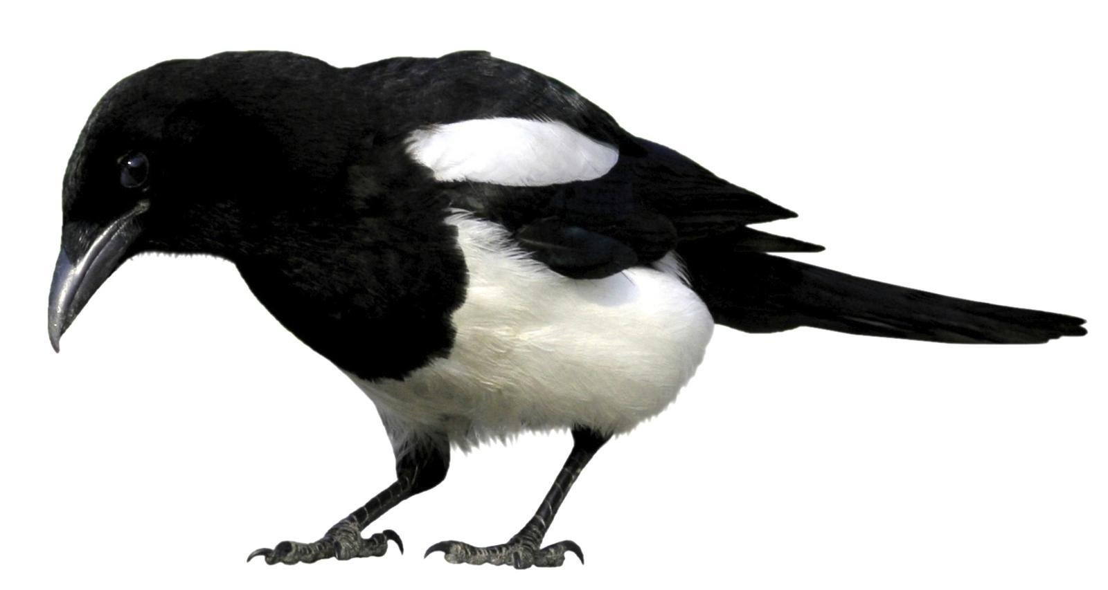
Кто приносит на хвосте
Много разных новостей?
Всем расскажет все до срока
Белобокая …

Slide 6
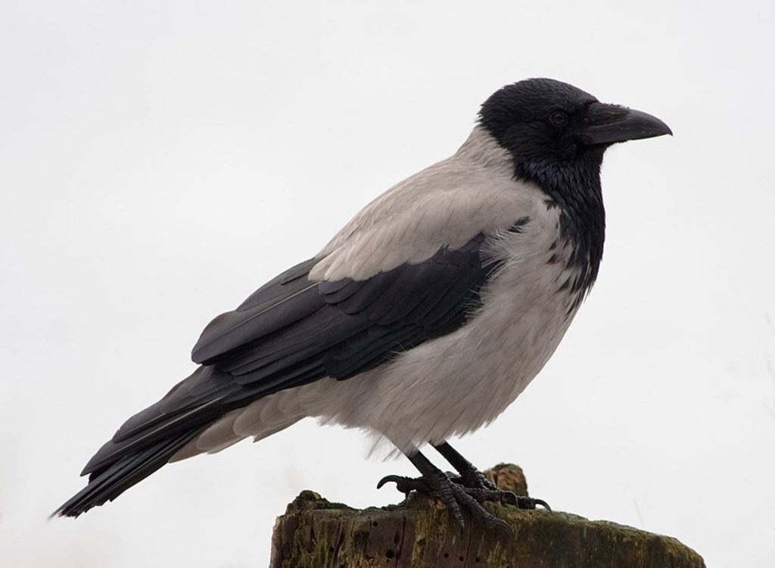
Во дворе я — королева.
Вон мой дом, на ветке слева.
Птица в перьях серо-черных,
Я умна, хитра, проворна.

Slide 7
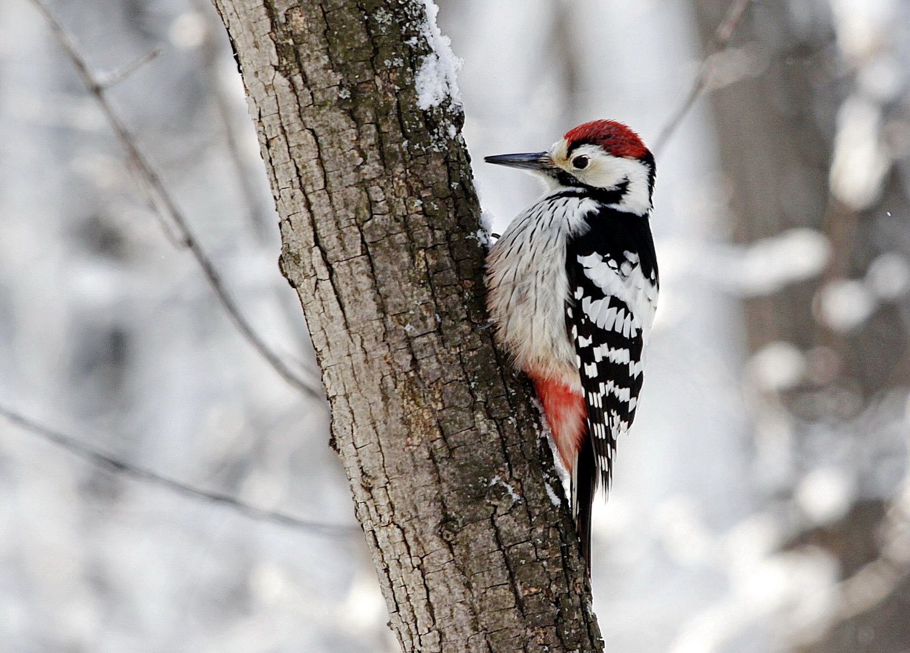
Вот пернатый сел на сук
И колотит: тук-тук-тук!
Ищет пищу под корой
Он голодною порой.

Slide 8
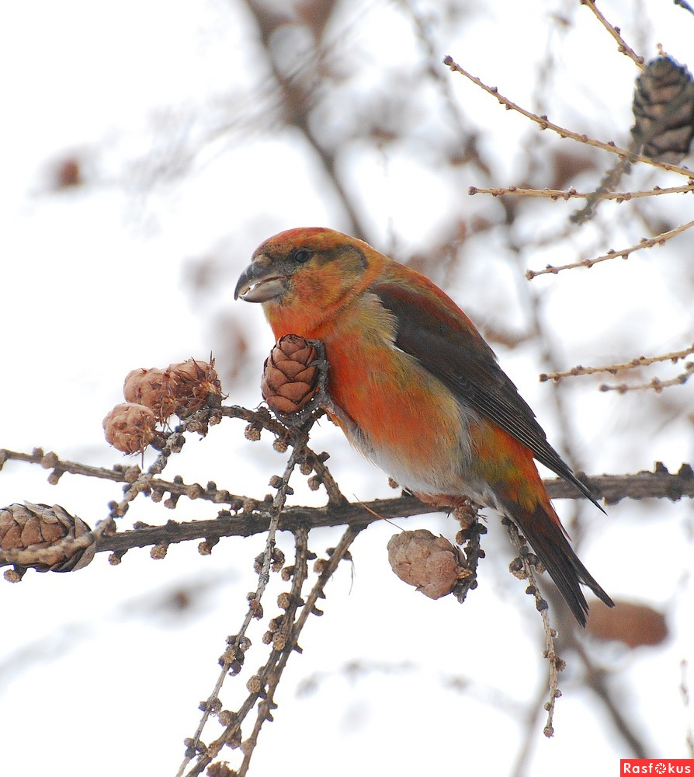
Вот птичка так птичка,
Не дрозд, не синичка,
Не лебедь, не утка
И не козодой.
Но эта вот птичка,
Хоть и невеличка,
Выводит птенцов
Только лютой зимой.

Slide 9
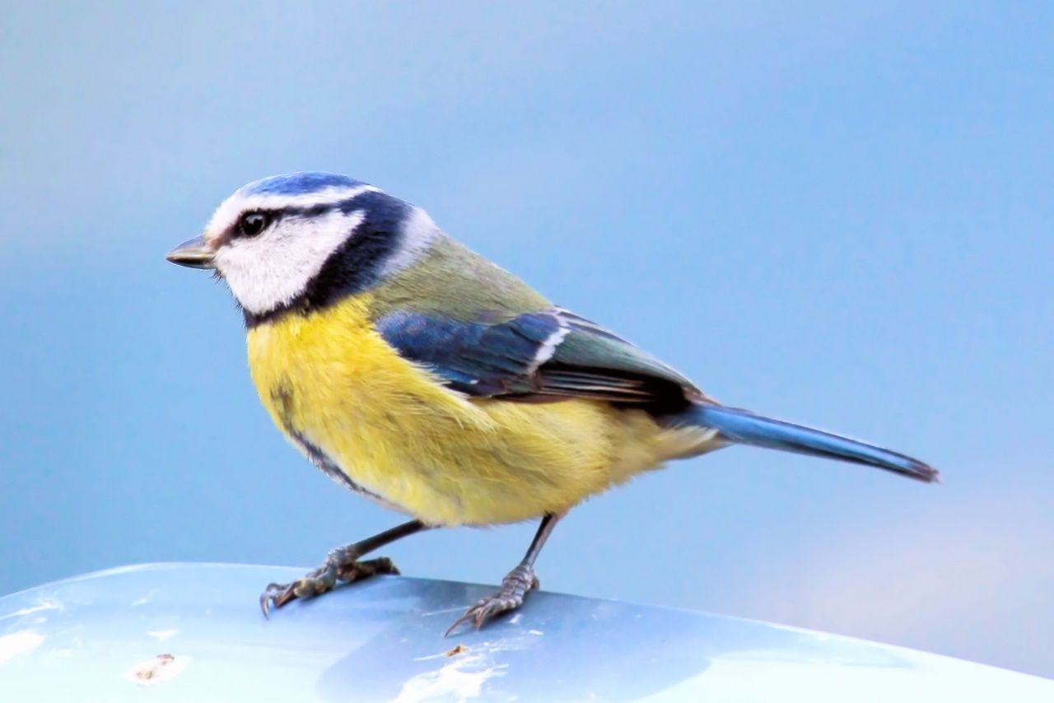
Снег засыпал все тропинки.
Отдыхал я у осинки.
Вдруг на ветку села птичка,
В жёлтом платьице…

Slide 10
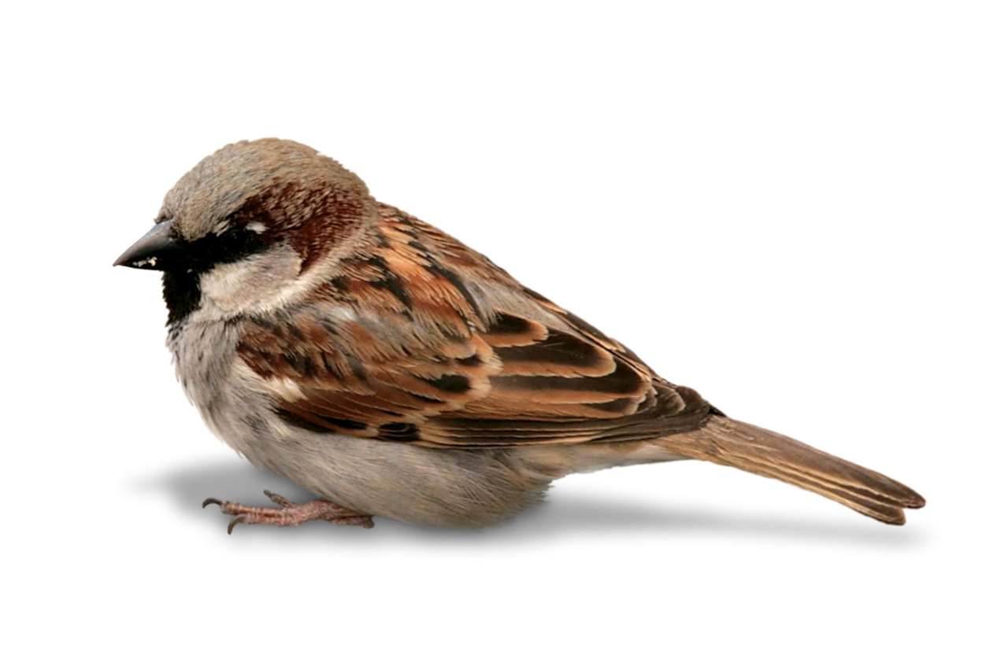
Маленький мальчишка
В сером армячишке
По дворам шныряет,
Крохи собирает.

Slide 11
МОЛОДЦЫ!

